Slide 1
Презентация Артура Козенко
Для инвестора Олега Старченко

Slide 2
Я бы хотел предложить вам инвестировать в новый проект: барбершоп “Centaur”.
Цель: Создать барбершоп с рейтингом приближенным к 5 и высокой прибылью.
Для того, чтобы затраты были минимальны, а прибыль гарантирована, я проанализировал рынок.

Slide 3
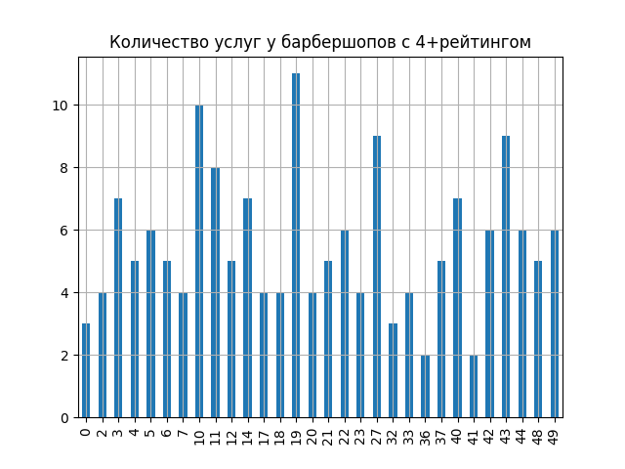
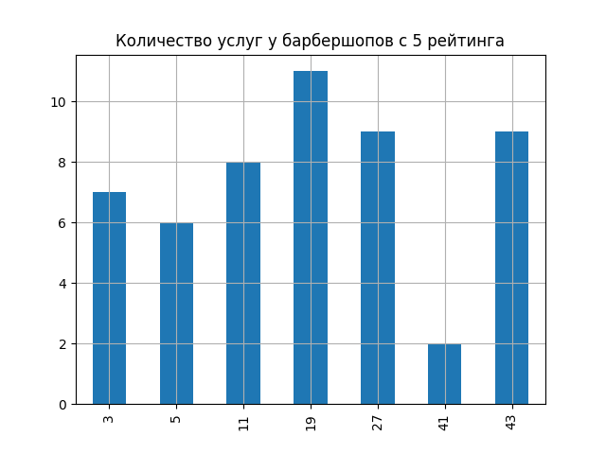
Нас интересует несколько критериев.
1
Количество услуг

Slide 4

Смотря на график, я сделал вывод, что оптимальным решением для хорошего рейтинга - будет 8 услуг.
1
Количество услуг - 8

Slide 5
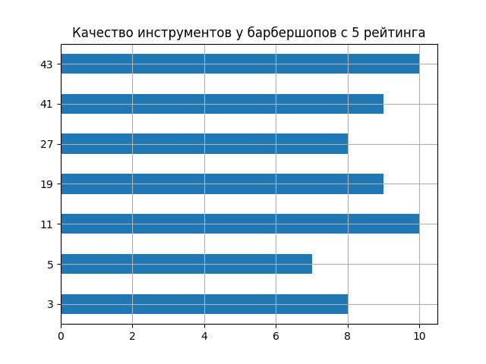
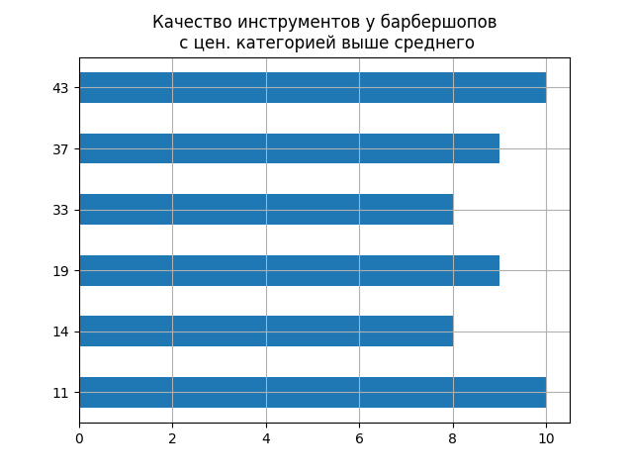
Далее, рассмотрим данные два критерия.
2
Ценовая категория
3
Качество инструментов
Поскольку наш барершоп претендует на ценовую категорию выше среднего, оценим качество инструментов у заведений с 5 рейтинга и заведений с соответствющей ценовой категорией.

Slide 6
Рассмотрев графики, можно увидеть, что для обоих графиков оптимальное значение – 8.
2
Ценовая категория – выше среднего
3
Качество инструментов - 8

Slide 7
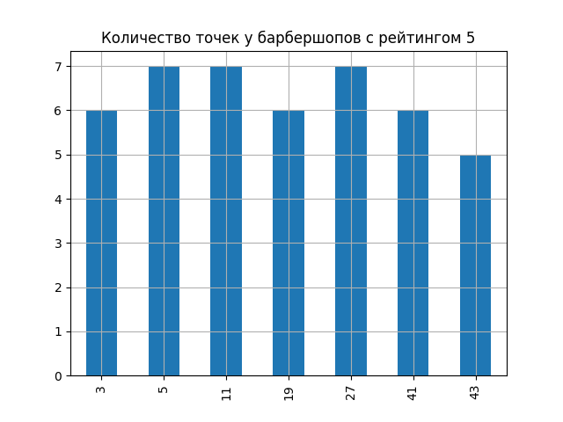
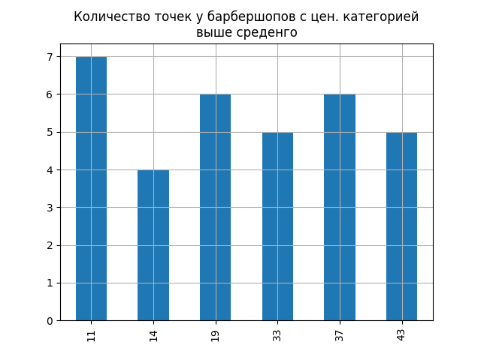
Далее, нас интересует данный критерий.
4
Количество точек
Рассмотрим графики:

Slide 8
Вывод: нужно чтобы у барбершопа Centaur было 6 точек.
4
Количество точек - 6

Slide 9
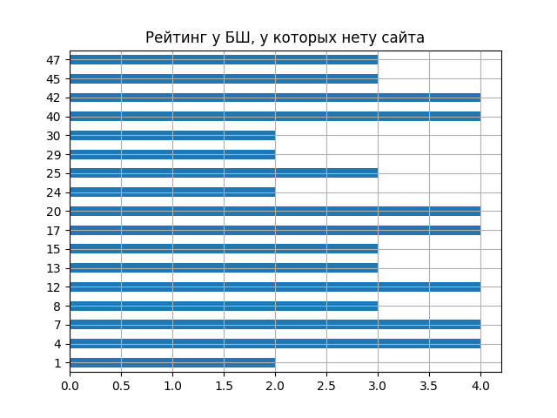
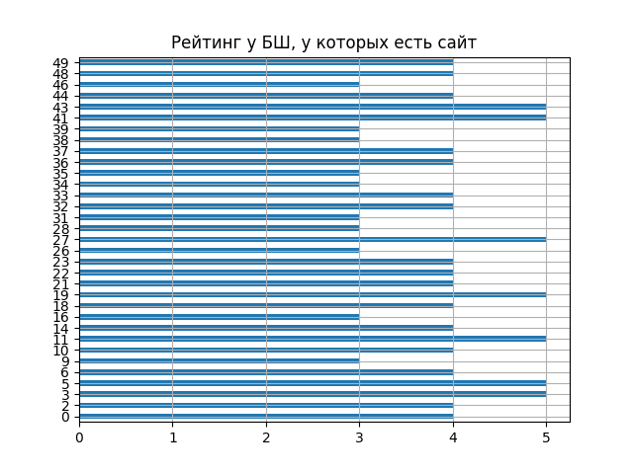
Также, хочу подметить, что у барбрешопов с наличием сайтов, намного больше средний показатель рейтинга.
5
Наличие сайта - есть

Slide 10
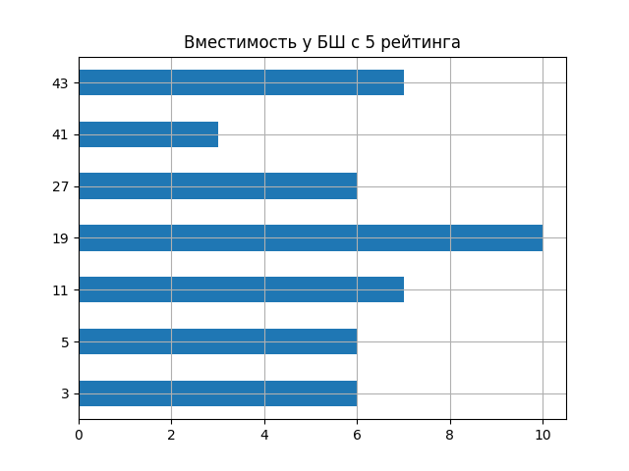
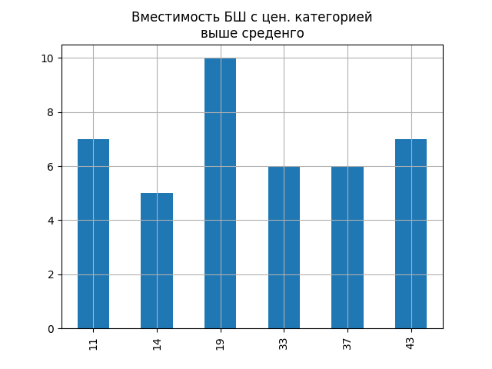
И вот последний критерий.
Я считаю, что в данной ситуацией, оптимальным решением будет: вместимость - 6
6
Вместимость

Slide 11
Подведем итоги.
Название: “Centaur”
1
Количество услуг - 8
2
Ценовая категория – выше среднего
3
Качество инструментов - 8
.
4
Количество точек - 6
5
Наличие сайта - есть
6
Вместимость - 6

Slide 12
Спасибо за внимание!
Надеюсь, вам понравилась моя идея, и вы не пожалеете логиков для реализации ее!
Кол-во логиков договорная, если вам понравиться идея, мы обсудим это

